Slide 1
分数乘法
分数混合运算及运算律

Slide 2
1. 能熟练进行分数混合运算，理解整数乘法运算律对于分数乘法
同样适用，并能应用运算律进行简便计算；
2. 在观察、猜测、推理、计算、验证等数学活动中，培养学生的
推理能力及思维的灵活性；
3. 培养学生探索数学问题的兴趣，使其在自主探究、合作交流中
体验成功的喜悦。

Slide 3
说说下面各题的运算顺序。
18×20 + 152
651－65÷13
先算乘法，再算加法。
先算除法，再算加法。
18 + 569－238
68×(72÷6)
从左往右依次计算。
先算括号里面的，再算括号外面的。

Slide 4
回顾一下，整数混合运算的顺序是怎样的？
①同级运算，从左往右依次计算；
②多级运算，先乘除后加减；
③有括号时，先算括号里面的，再算括号外面的。
如果把整数换成分数，又该怎样计算呢？

Slide 5
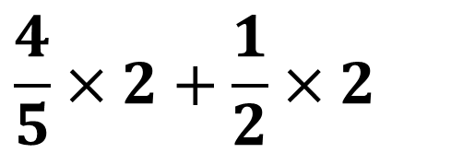
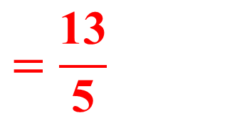
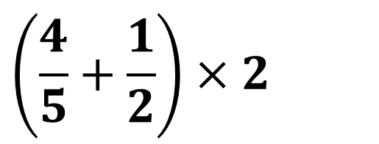
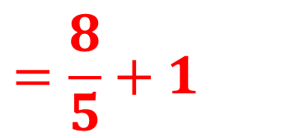
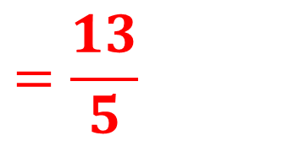
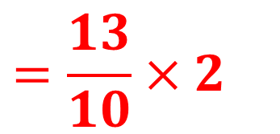
你会计算这两个算式吗？
$$\left(\frac{\text{4}}{\text{5}}\text{+}\frac{\text{1}}{\text{2}}\right)\text{×}\text{2}$$
先算括号里面的，再算括号外面的。
$$\frac{\text{4}}{\text{5}}\text{×}\text{2+}\frac{\text{1}}{\text{2}}\text{×}\text{2}$$
先算乘法，
再算加法。
$$=\frac{\text{13}}{\text{10}}\text{×}\text{2}$$
$$=\frac{\text{8}}{\text{5}}\text{+}\text{1}$$
分数混合运算的运算顺序和整数混合运算的运算顺序相同.
$$=\frac{\text{13}}{\text{5}}$$
$$=\frac{\text{13}}{\text{5}}$$

Slide 6
思 考
我们已经学过哪些整数和小数的乘法运算律？
①乘方交换律：________________________
a×b ＝ b×a
②乘方结合律：________________________
(a×b)×c ＝ a×(b×c)
(a + b)×c ＝ a×c + b×c
③乘方分配律：________________________
这些运算律在分数运算中是否适用呢？

Slide 7


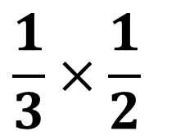
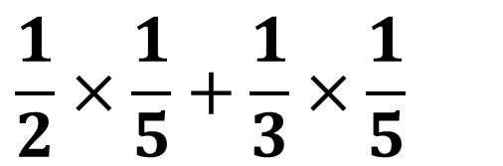

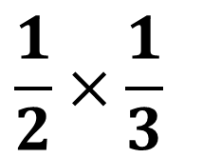
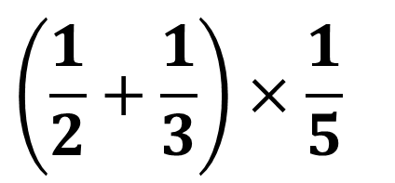
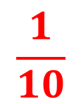
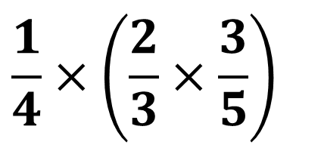
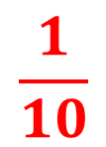
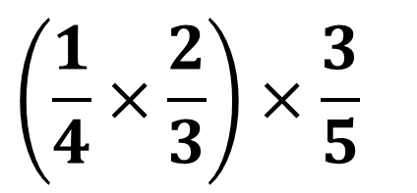

计算下面每组的两个算式，看看它们是否相等。
$$\frac{\text{1}}{\text{6}}$$
$$\frac{\text{1}}{\text{2}}\text{×}\frac{\text{1}}{\text{3}}$$
=
$$\frac{\text{1}}{\text{3}}\text{×}\frac{\text{1}}{\text{2}}$$
$$\frac{\text{1}}{\text{6}}$$
符合乘法交换律
交换乘数的位置
$$\frac{\text{1}}{\text{10}}$$
$$\left(\frac{\text{1}}{\text{4}}\text{×}\frac{\text{2}}{\text{3}}\right)\text{×}\frac{\text{3}}{\text{5}}$$
$$\frac{\text{1}}{\text{4}}\text{×}\left(\frac{\text{2}}{\text{3}}\text{×}\frac{\text{3}}{\text{5}}\right)$$
$$\frac{\text{1}}{\text{10}}$$
=
符合乘法结合律
先算前两个数的积
先算后两个数的积
$$\left(\frac{\text{1}}{\text{2}}\text{+}\frac{\text{1}}{\text{3}}\right)\text{×}\frac{\text{1}}{\text{5}}$$
$$\frac{\text{1}}{\text{2}}\text{×}\frac{\text{1}}{\text{5}}\text{+}\frac{\text{1}}{\text{3}}\text{×}\frac{\text{1}}{\text{5}}$$
$$\frac{\text{1}}{\text{6}}$$
$$\frac{\text{1}}{\text{6}}$$
=
符合乘法分配律
两个数的和乘一个数
两个数分别乘这个数，再相加

Slide 8
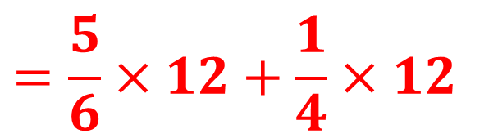

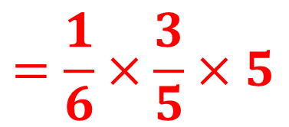
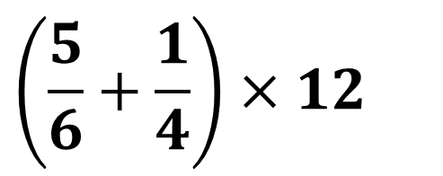

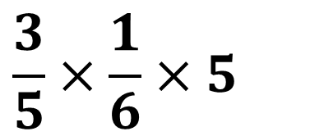
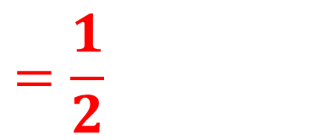

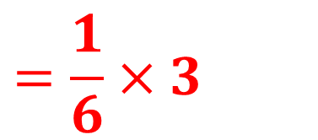


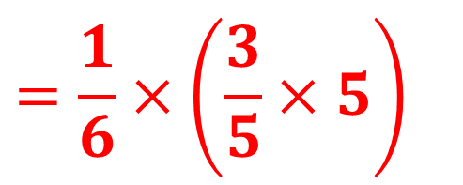


$$\frac{\text{3}}{\text{5}}\text{×}\frac{\text{1}}{\text{6}}\text{×}\text{5}$$
$$\left(\frac{\text{5}}{\text{6}}\text{+}\frac{\text{1}}{\text{4}}\right)\text{×}\text{12}$$
4
$$\text{5}$$
$$\text{12}$$
5 和 5 能约分.
$$\text{5}$$
$$\text{6}$$
$$\text{4}$$
6 和 4 都能与 12 约分.
$$=\frac{\text{1}}{\text{6}}\text{×}\frac{\text{3}}{\text{5}}\text{×}\text{5}$$
乘法交换律
$$=\frac{\text{5}}{\text{6}}\text{×}\text{12+}\frac{\text{1}}{\text{4}}\text{×}\text{12}$$
乘法分配律
$$=\frac{\text{1}}{\text{6}}\text{×}\left(\frac{\text{3}}{\text{5}}\text{×}\text{5}\right)$$
$$=\text{10+3}$$
乘法结合律
$$=\text{13}$$
$$=\frac{\text{1}}{\text{6}}\text{×}\text{3}$$
整数和小数的乘法运算律在分数运算中依然适用。
$$=\frac{\text{1}}{\text{2}}$$

Slide 9
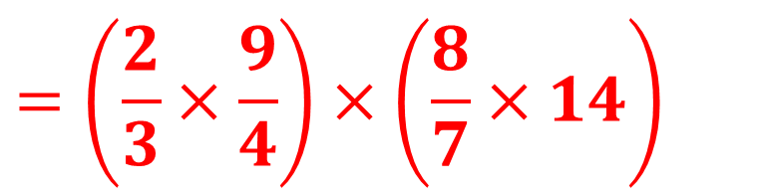

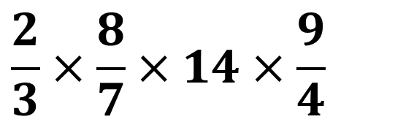
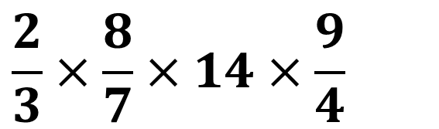

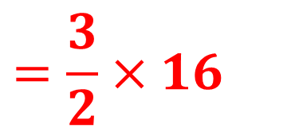
想一想，怎么计算比较简便？
1
1
3
$$\frac{\text{2}}{\text{3}}\text{×}\frac{\text{8}}{\text{7}}\text{×}\text{14}\text{×}\frac{\text{9}}{\text{4}}$$
2
$$\frac{\text{2}}{\text{3}}\text{×}\frac{\text{8}}{\text{7}}×\text{14}\text{×}\frac{\text{9}}{\text{4}}$$
$$=\text{24}$$
1
1
2
1
3
2
1
$$=\left(\frac{\text{2}}{\text{3}}\text{×}\frac{\text{9}}{\text{4}}\right)×\left(\frac{\text{8}}{\text{7}}\text{×}\text{14}\right)$$
几个数连乘时，
还可以直接约分。
1
2
1
8
$$=\frac{\text{3}}{\text{2}}\text{×}\text{1}\text{6}$$
1
$$=\text{24}$$

Slide 10
归 纳
运用乘法运算律进行简便计算的方法：
①一看，观察算式的特点；
②二想，想一想运用哪种运算律能使计算简便；
③三算，按运算律计算出结果。

Slide 11
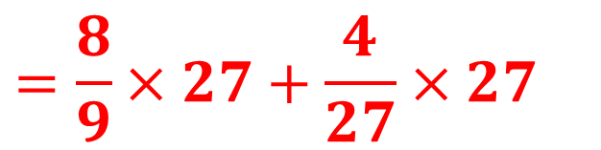
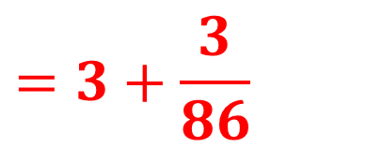
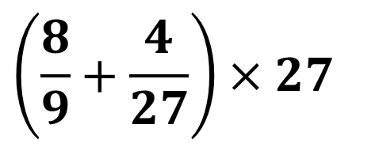
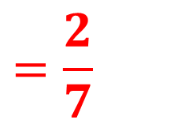
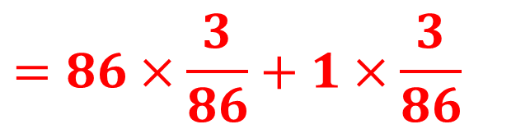
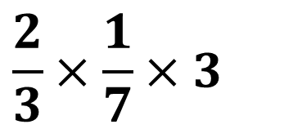
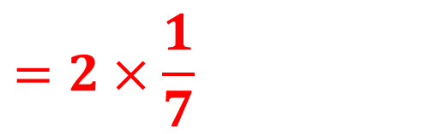
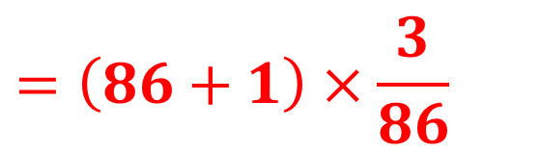
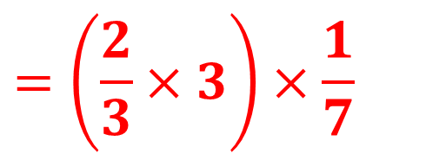

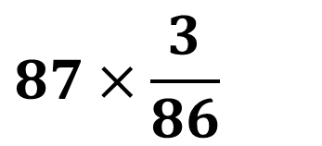

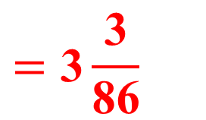
【选自教材第22页 做一做 第1题】
1. 运用运算律进行简便计算，并说一说运用了什么运算律。
$$\frac{\text{2}}{\text{3}}\text{×}\frac{\text{1}}{\text{7}}\text{×}\text{3}$$
$$\left(\frac{\text{8}}{\text{9}}\text{+}\frac{\text{4}}{\text{2}\text{7}}\right)\text{×}\text{27}$$
$$\text{87}\text{×}\frac{\text{3}}{\text{86}}$$
$$=\left(\frac{\text{2}}{\text{3}}\text{×}\text{3}\right)\text{×}\frac{\text{1}}{\text{7}}$$
$$=\left(\text{86+1}\right)\text{×}\frac{\text{3}}{\text{86}}$$
$$=\frac{\text{8}}{\text{9}}\text{×}\text{27+}\frac{\text{4}}{\text{27}}\text{×}\text{27}$$
$$=\text{86}\text{×}\frac{\text{3}}{\text{86}}\text{+1}\text{×}\frac{\text{3}}{\text{86}}$$
$$=\text{2}\text{×}\frac{\text{1}}{\text{7}}$$
$$=\text{24+4}$$
$$=\text{3+}\frac{\text{3}}{\text{86}}$$
$$=\frac{\text{2}}{\text{7}}$$
$$=\text{28}$$
$$=\text{3}\frac{\text{3}}{\text{86}}$$
乘法交换律和结合律
乘法分配律
乘法分配律

Slide 12

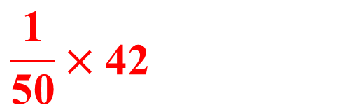

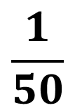

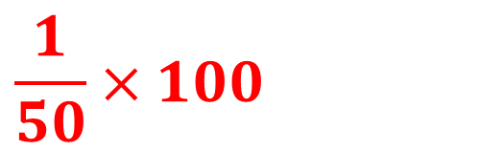

【选自教材第22页 做一做 第2题】
$$\frac{\text{1}}{\text{50}}$$
2. 奶牛场每头奶牛平均日产 t 牛奶，42 头奶牛 100 天
可产多少吨牛奶？
方法一：
先求 42 头奶牛每天的产奶量，
再求 42 头奶牛 100 天的产奶量；
方法二：
先求每头奶牛 100 天的产奶量，
再求 42 头奶牛 100 天的产奶量。
$$\frac{\text{1}}{\text{50}}×\text{42}$$
$$\frac{\text{1}}{\text{50}}×\text{100}$$
$$×\text{100}$$
$$×\text{42}$$
$$=\text{84}\left(\text{t}\right)$$
$$=\text{84}\left(\text{t}\right)$$

Slide 13
分数混合运算及运算律
运算顺序
运算律
和整数混合运算的运算顺序相同.
同级运算，从左往右依次计算；
多级运算，先乘除后加减；
有括号时，先算括号里面的，再算括号外面的。
整数和小数的乘法运算律在分数运算中依然适用。
乘法交换律
乘法结合律
乘法分配律

